Slide 1




ỦY BAN NHÂN DÂN QUẬN LONG BIÊN
TRƯỜNG TIỂU HỌC ĐÔ THỊ VIỆT HƯNG
BÀI GIẢNG ĐIỆN TỬ
KHỐI 3
MÔN: TOÁN

Slide 2

TOÁN 3
Tập 1
Tuần 1
Bài 2: Ôn tập về phép cộng, phép trừ trong phạm vi 1 000 – Tiết 1

Slide 3

Ấn để đến trang sách

Slide 4



JACK TÌM KHO BÁU

Slide 5

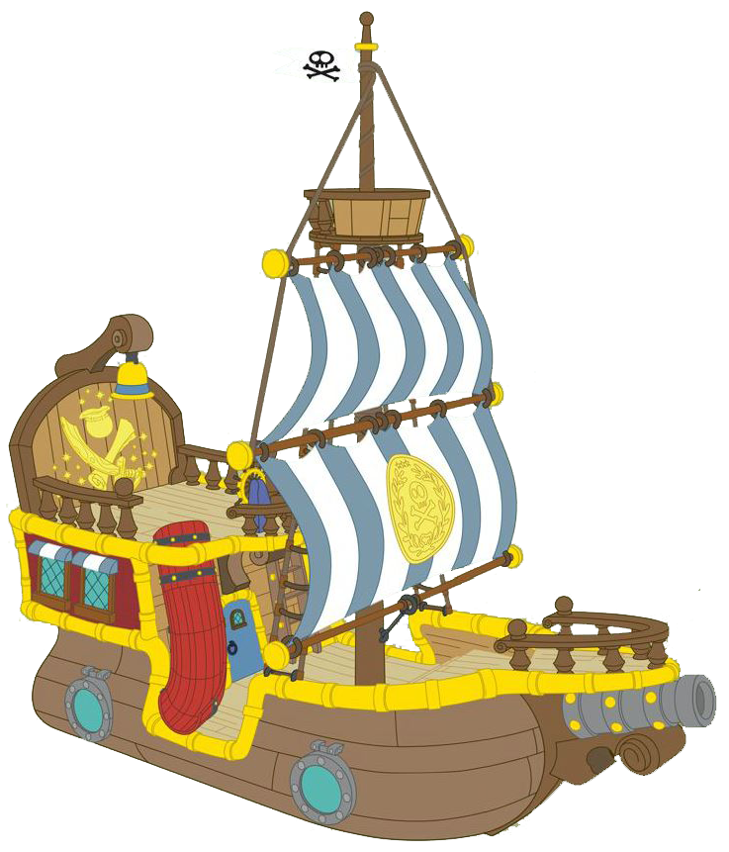

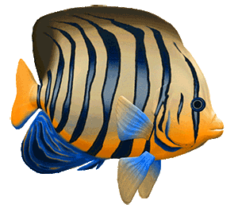
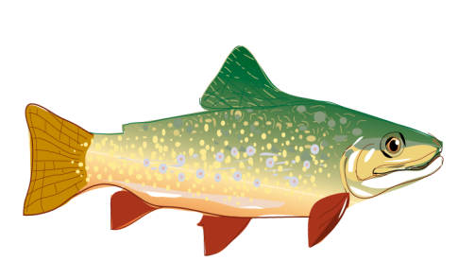

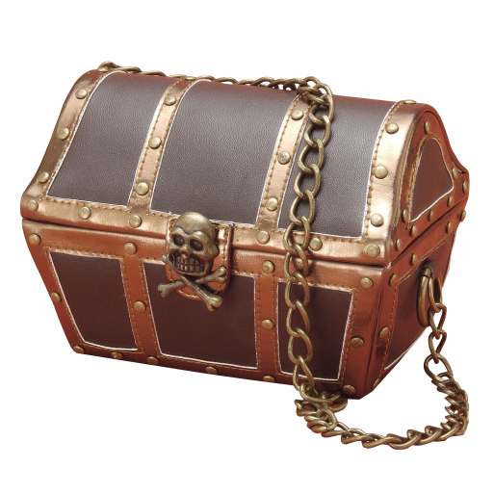

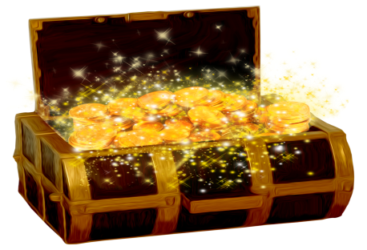
Notes:
Hướng dẫn: GV click vào các rương, hòm kho báu để hiện câu hỏi.

Slide 6


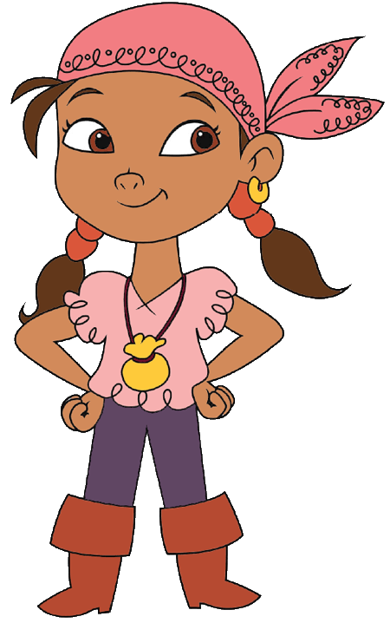

Số liền trước của số 389 là số nào?
Số liền trước số 389 là số 388
Notes:
Hướng dẫn: GV click vào vùng trống để hiện câu trả lời. Sau đó click vào kho báu để về màn hình nhận kho báu.

Slide 7
Số liền sau của số 609 là số nào?
Số liền sau số 609 là số 610
Notes:
Hướng dẫn: GV click vào vùng trống để hiện câu trả lời. Sau đó click vào kho báu để về màn hình nhận kho báu.

Slide 8
Số gồm 4 trăm và 5 đơn vị là số nào?
Số gồm 4 trăm và 5 đơn vị là số 405
Notes:
Hướng dẫn: GV click vào vùng trống để hiện câu trả lời. Sau đó click vào kho báu để về màn hình nhận kho báu.

Slide 9
Số 901 và 899, số nào lớn hơn?
Số 901 và 899, số 901 lớn hơn
Notes:
Hướng dẫn: GV click vào vùng trống để hiện câu trả lời. Sau đó click vào kho báu để về màn hình nhận kho báu.

Slide 10
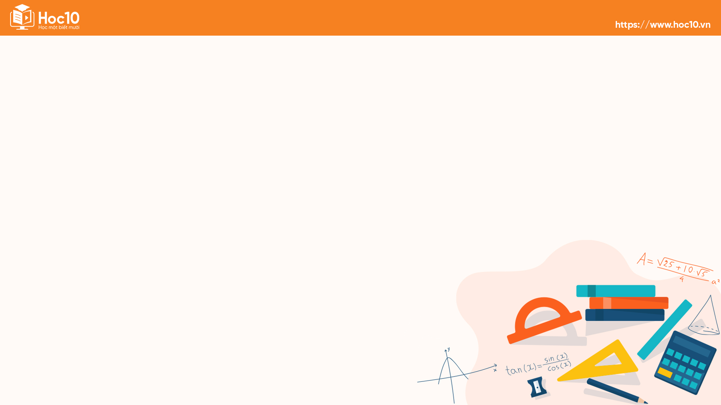
Ấn để đến trang sách

Slide 11



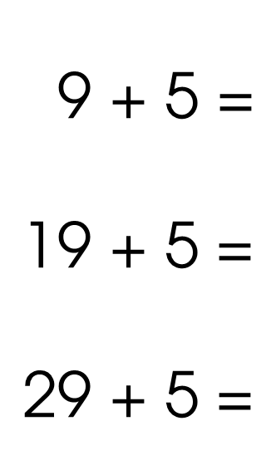

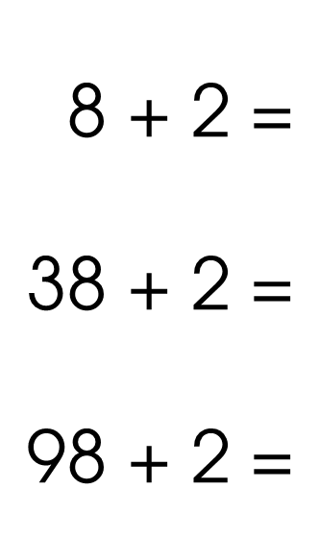


01
Tính nhẩm
$$\text{ 8} \text{+} \text{2} \text{=}$$
$$\text{38} \text{+} \text{2} \text{=}$$
$$\text{98} \text{+} \text{2} \text{=}$$
$$\text{ 9} \text{+} \text{5} \text{=}$$
$$\text{1}\text{9} \text{+} \text{5} \text{=}$$
$$\text{2}\text{9} \text{+} \text{5} \text{=}$$
$$\text{10}$$
$$\text{14}$$
$$\text{4}\text{0}$$
$$\text{24}$$
$$\text{100}$$
$$\text{3}\text{4}$$

Slide 12



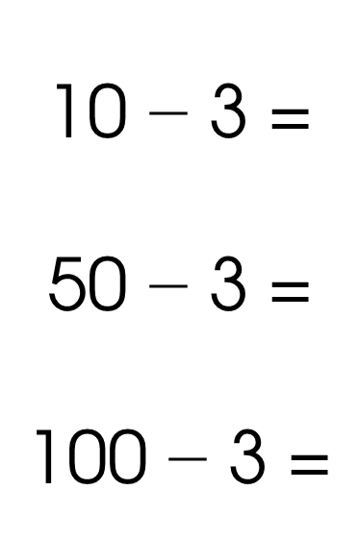

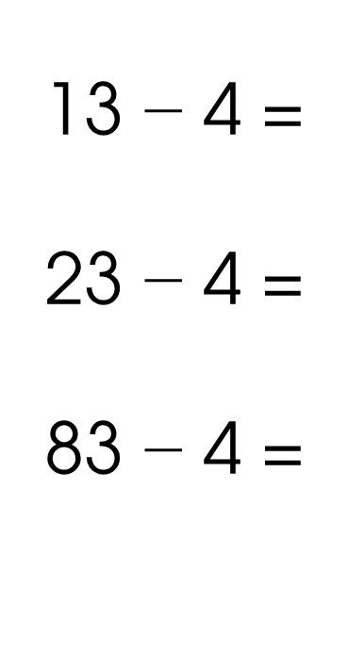


01
Tính nhẩm
$$\text{13 }\text{−} \text{4} \text{=}$$
$$\text{23} \text{−} \text{4} \text{=}$$
$$\text{83 }\text{−} \text{4} \text{=}$$
$$\text{10} \text{−} \text{3} \text{=}$$
$$\text{50} \text{−} \text{3} \text{=}$$
$$\text{10}\text{0 }\text{−} \text{3} \text{=}$$
$$\text{9}$$
$$\text{7}$$
$$\text{19}$$
$$\text{47}$$
$$\text{79}$$
$$\text{97}$$

Slide 13
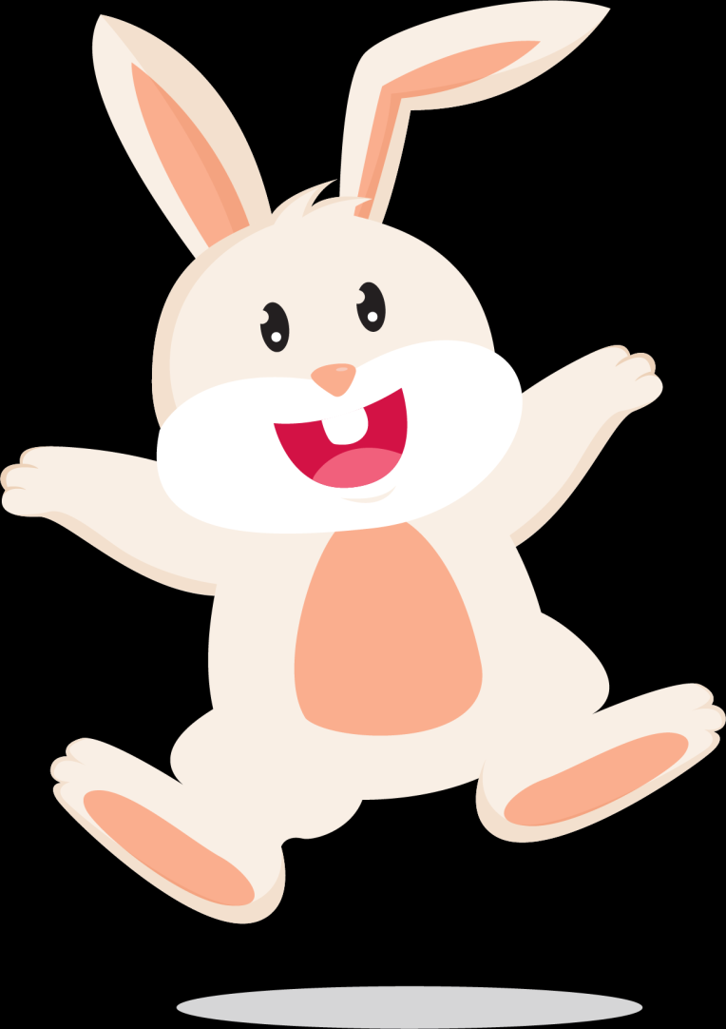

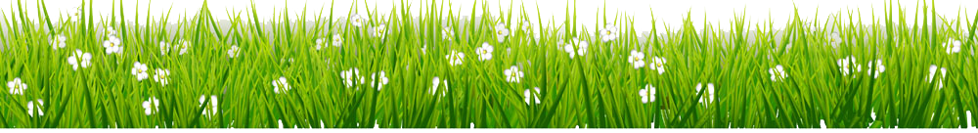
Chào Các bạn mình là thỏ con, Hôm nay các bạn giúp mình lấy những củ cà rốt ngon nhé ^^
Thỏ kiếm ăn
PLAY

Slide 14







Thỏ kiếm ăn
02
Đặt tính rồi tính
Notes:
Hướng dẫn chơi:
Click vào cà rốt để di chuyển đến câu hỏi
Sau đó click bất kì để hiện đáp án
Click vào hình ngôi nhà để quay trở lại trang chính

Slide 15


49 + 25
49
+
25
74
Notes:
Click vào hình ngôi nhà để quay trở lại trang chính

Slide 16


63 $−$ 58
63
$$−$$
58
5
Notes:
Click vào hình ngôi nhà để quay trở lại trang chính

Slide 17
37 + 63
37
+
63
100
Notes:
Click vào hình ngôi nhà để quay trở lại trang chính

Slide 18
637 + 151
637
+
151
788
Notes:
Click vào hình ngôi nhà để quay trở lại trang chính

Slide 19


524 $−$ 219
524
$$−$$
219
305
Notes:
Click vào hình ngôi nhà để quay trở lại trang chính

Slide 20
362 + 418
362
+
418
780
Notes:
Click vào hình ngôi nhà để quay trở lại trang chính

Slide 21
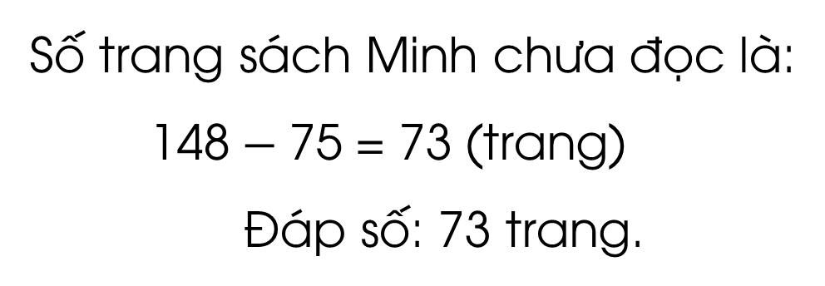
Quyển sách có 148 trang. Minh đã đọc được 75 trang. Hỏi còn bao nhiêu trang sách Minh chưa đọc?
03
Tóm tắt:
Quyển sách: 148 trang
Đã đọc: 75 trang
Còn lại: … trang?
Bài giải:
Số trang sách Minh chưa đọc là:
$\text{ 148}−\text{75} \text{=} \text{73}$ (trang)
Đáp số: 73 trang.

